Slide 1

Project 2
答辩人：
软件学院 17301143 于双龙

Slide 2
1. 项目简介
目录
2. 项目实现

Slide 3
一. 项目简介
目标：实现一个仿真系统
要求：
1. C/S structure (Networking).
2. Thread pool (Server side).
3. Support thousands clients.
4. Send words random letter from A to Z.
5. After 5ms echo “Client 12 for X” .

Slide 4
1. C/S structure
知识分享
2. Thread pool

Slide 5
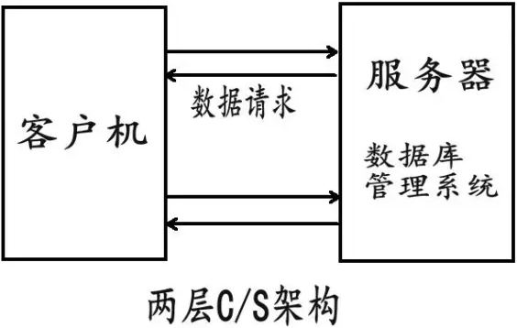
1. C/S structure
C/S架构是第一种比较早的软件架构，主要用于局域网内。也叫 客户机/服务器模式。
它可以分为客户机和服务器两层：
第一层: 在客户机系统上结合了界面显示与业务逻辑；
第二层: 通过网络结合了数据库服务器。
简单的说就是第一层是用户表示层，第二层是数据库层。
这里需要补充的是，客户端不仅仅是一些简单的操作，它也是会处理一些运算，业务逻辑的处理等。

Slide 6
优缺点
C/S架构的优点：
1 C/S架构的界面和操作可以很丰富。（客户端操作界面可以随意排列，满足客户的需要）
2 安全性能可以很容易保证。（因为只有两层的传输，而不是中间有很多层。
3 由于只有一层交互，因此响应速度较快。（直接相连，中间没有什么阻隔或岔路，比如QQ，每天那么多人在线，也不觉得慢）
C/S架构的缺点：
1 适用面窄，通常用于局域网中。
2 用户群固定。由于程序需要安装才可使用，因此不适合面向一些不可知的用户。
3 维护成本高，发生一次升级，则所有客户端的程序都需要改变。

Slide 7
2. Thread pool
线程池的概念：
线程池就是首先创建一些线程，它们的集合称为线程池。使用线程池可以很好地提高性能，线程池在系统启动时即创建大量空闲的线程，程序将一个任务传给线程池，线程池就会启动一条线程来执行这个任务，执行结束以后，该线程并不会死亡，而是再次返回线程池中成为空闲状态，等待执行下一个任务。
2. 线程池的工作机制
2.1 在线程池的编程模式下，任务是提交给整个线程池，而不是直接提交给某个线程，线程池在拿到任务后，就在内部寻找是否有空闲的线程，如果有，则将任务交给某个空闲的线程。
2.1 一个线程同时只能执行一个任务，但可以同时向一个线程池提交多个任务。
3. 使用线程池的原因：
多线程运行时间，系统不断的启动和关闭新线程，成本非常高，会过渡消耗系统资源，以及过渡切换线程的危险，从而可能导致系统资源的崩溃。这时，线程池就是最好的选择了。

Slide 8
四种常用线程池
Executors.newCacheThreadPool()：可缓存线程池，先查看池中有没有以前建立的线程，如果有，就直接使用。如果没有，就建一个新的线程加入池中，缓存型池子通常用于执行一些生存期很短的异步型任务。
Executors.newFixedThreadPool(int n)：创建一个可重用固定个数的线程池，以共享的无界队列方式来运行这些线程。
Executors.newScheduledThreadPool(int n)：创建一个定长线程池，支持定时及周期性任务执行
Executors.newSingleThreadExecutor()：创建一个单线程化的线程池，它只会用唯一的工作线程来执行任务，保证所有任务按照指定顺序(FIFO, LIFO, 优先级)执行。

Slide 9
二. 项目实现
ClientUI.java
项 目
Client.java
ClientThread.java
Server.java
ServerThread.java

Slide 10
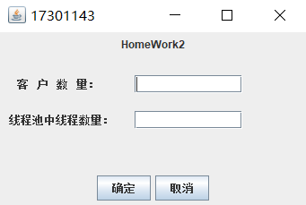
ClientUI.java
功能：
实现界面
获取client number和thread number并传输到client端和thread端

Slide 11
Client.java
功能：
1. 接收界面端获取的客户线程数量
2. 生成对应数量的客户线程数
知识点：CountDownLatch

Slide 12
并发编程工具之一：CountDownLatch用法
简介：countdownlatch 是一个同步类工具，不涉及锁定，当count的值为零时当前线程继续运行，不涉及同步，只涉及线程通信的时候，使用它较为合适。
CountDownLatch的用法：
1、某一线程在开始运行前等待n个线程执行完毕。将CountDownLatch的计数器初始化为new CountDownLatch(n)，每当一个任务线程执行完毕，就将计数器减1 countdownLatch.countDown()，当计数器的值变为0时，在CountDownLatch上await()的线程就会被唤醒。一个典型应用场景就是启动一个服务时，主线程需要等待多个组件加载完毕，之后再继续执行。
2、实现多个线程开始执行任务的最大并行性。注意是并行性，不是并发，强调的是多个线程在某一时刻同时开始执行。类似于赛跑，将多个线程放到起点，等待发令枪响，然后同时开跑。做法是初始化一个共享的CountDownLatch(1)，将其计算器初始化为1，多个线程在开始执行任务前首先countdownlatch.await()，当主线程调用countDown()时，计数器变为0，多个线程同时被唤醒。

Slide 13
ClientThread.java
功能：
创建客户端和服务器端实现连接
实现并发
得到返回值

Slide 14
Server.java
功能：
创建一个可缓存线程池
创建一个服务器端的Socket，等待与客户端的连接

Slide 15
ServerThread.java
功能：
响应客户端请求，输出结果

Slide 16
Thanks for your listening!

